Slide 1
06. NOVEMBER 2025
Årsmøde 2025

Slide 2
Program
Check ind, forplejning og netværk
Velkomst / Anders J. Andersen og Ronni Lykkehus
Status for sæson, projekter og inspirationskatalog / Havneteamet
Inspiration til, ansøgning af midler til arrangementer / Lonni Klausen
Fundraising - tips og tricks / Søren Per Sørensen
Hvordan er det lykkedes at fonde et nyt klubhus / Sejlklubben Snekken
Det gode samarbejde på tværs af foreninger / Sejlklubben Snekken

Slide 3
Besøgstal
2025 | Præstø | Bogø | Hårbølle | Kalvehave | Klintholm | Masnedsund | Stege | Nordhavn | I alt
Autocamper | 829 | 102 | 305 | 650 | 897 | 146 | 1.315 | 522 | 4.766
0-9m | 515 | 82 | 215 | 657 | 1.626 | 139 | 679 | 1.489 | 5.402
9-15m | 1.139 | 163 | 373 | 1.134 | 8.406 | 200 | 1.400 | 3.266 | 16.081
>15m | 17 | 1 | 1 | 9 | 233 | 3 | 5 | 19 | 288
I alt | 2.500 | 348 | 894 | 2.450 | 11.162 | 488 | 3.399 | 5.296 | 26.537
Udvikling i % 2024 til 2025 | 42% | 5% | -11% | 18% | 13% | 18% | 14% | 22% | 17%

Slide 4
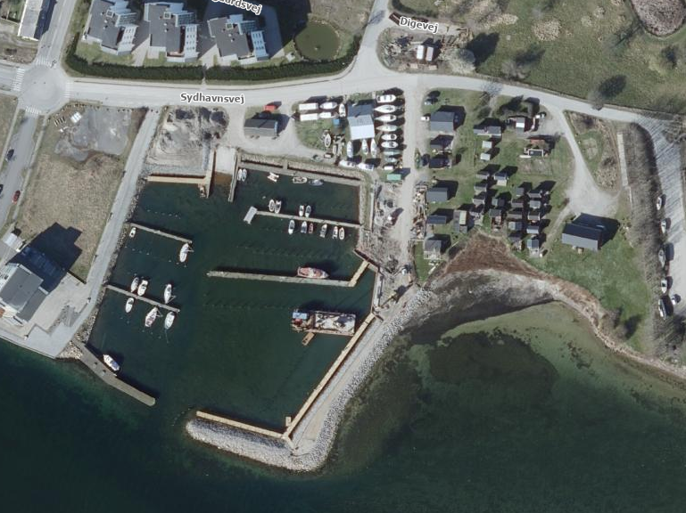
Masnedsund
Renovering af bro 3 og 4
Renovering af mole*
Ny skraldegård
Løft af udeareal*
Ny mastekran

Slide 5
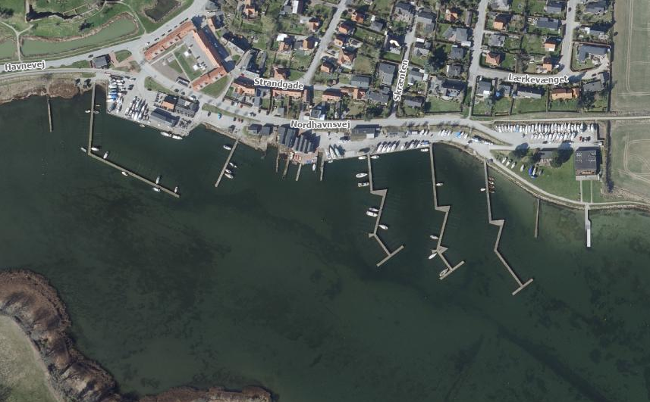
Vordingborg Nordhavn
Oprensning
Borde bænkesæt
Genopretning af Parkeringsareal
Øget markedsføring
Ny spuns ved havnekontor*
Nye fortøjningspæle

Slide 6
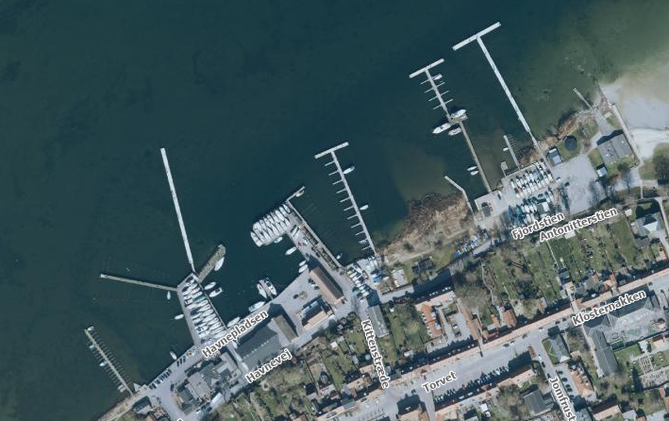
Præstø
Masteopbevaring i bådhallen
Områdefornyelse Dambæks Have
Foreningshavnen
Nye flydebroer*
Ny jollebro
Nye anoder*
Genopbygning havnekontor
Nyt elsystem
Oprensning

Slide 7
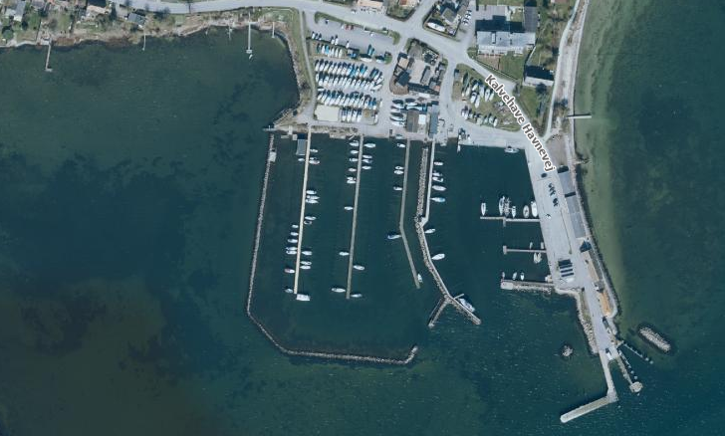
Kalvehave
Hammer langs inderbassin*
Saunaprojekt
Anvendelsesændring café
Etablering af centralt lager
Ny spuns*
Renovering af molehoveder*
Nyt brodæk bro 1
El og dræn fiskerbyen
Legeplads
Tagrenovering
Kloakseparering
Oprensning

Slide 8
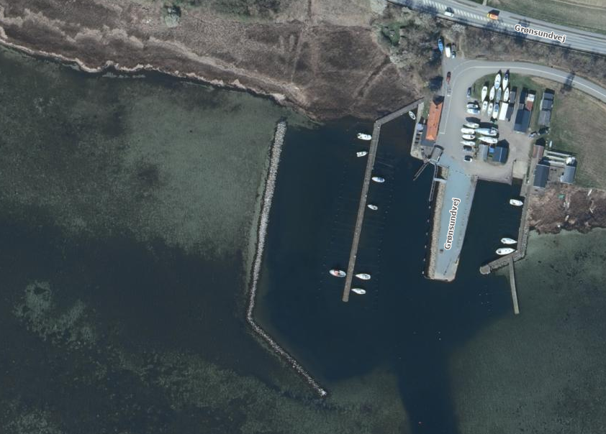
Bogø
Flytning af billetautomat
Renovering af bro 2
Ny spuns ved kaj*

Slide 9
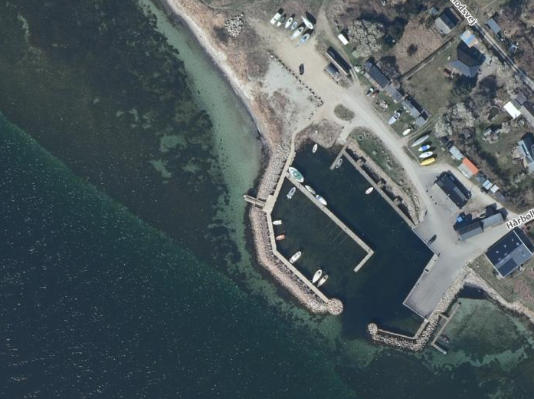
Hårbølle
Ny skraldegård
Vejbump

Slide 10
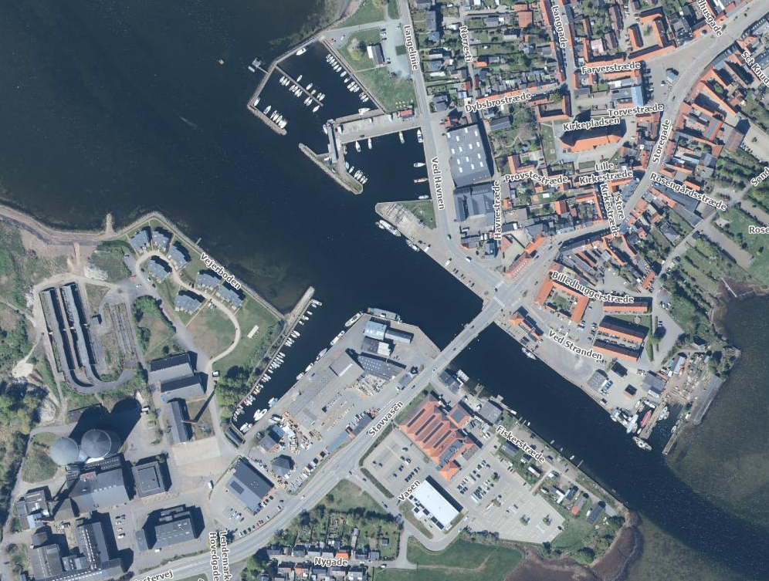
Stege
Nyt foreningshus
Oprensning
Masteopbevaring
Renovering af nordlig mole*
Tømningsstation til autocampere
Bortskaffelse af sunket båd
Ny anløbsbro til Røret

Slide 11
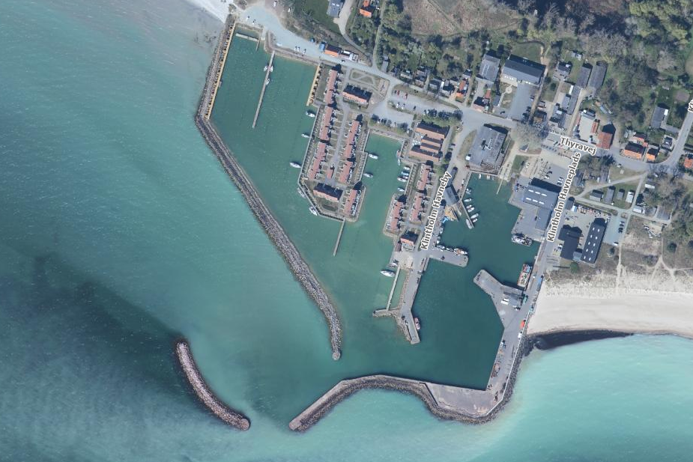
Klintholm
Renovering af bro 3, 4, 5 og 6*
Ny spuns, ENBW Vattenfall*
Genopretning sdr. mole
Nyt havnekontor
Strøm på stejlepladsen
Solnedgangsterrasser
Ny læskærm sdr. mole
Beplantning beddingsområdet
Erstatningslager til fiskere
Tømningsstation til autocampere
Oprensning
Øget markedsføring
Strategi for off-shore

Slide 12
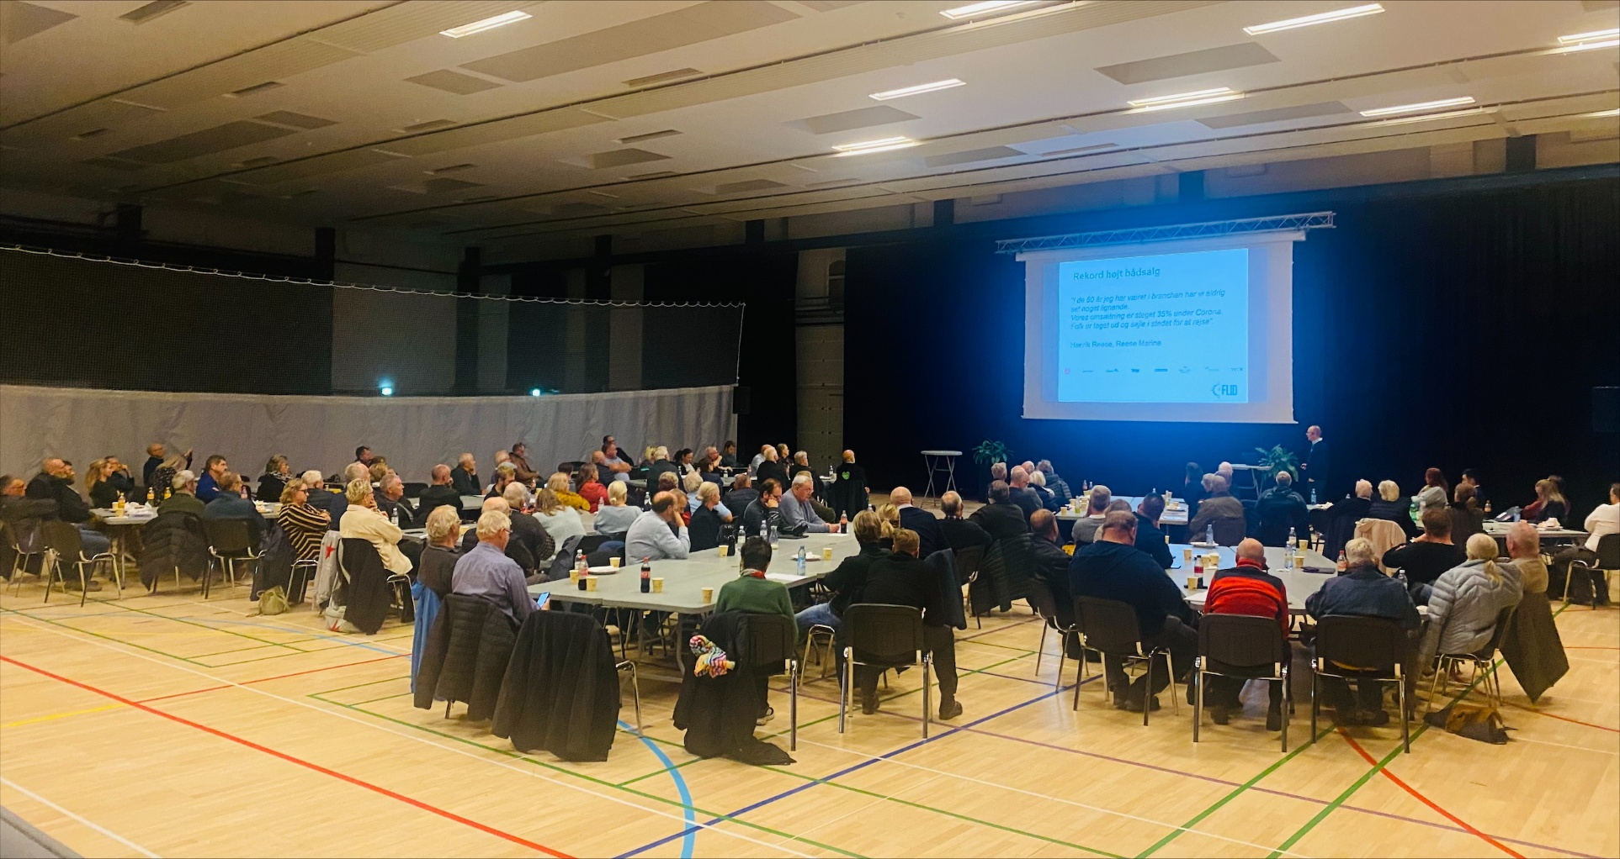

Inspirationskatalog

Slide 13
Inspirationskatalog
Overordnet formål
Udvikling af kommunens maritime områder til attraktive destinationer for alle. Gennem fire centrale temaer søger vi at skabe inkluderende, bæredygtige og berigende oplevelser for både lokale og besøgende. Hver tema omfatter initiativer, der fremmer livskvalitet, naturoplevelser og aktiv deltagelse i havnelivet:
HAVNE FOR ALLE
BLÅ OG GRØN BIODIVERSITET
GRØN ENERGI
BLÅ OPLEVELSER

Slide 14
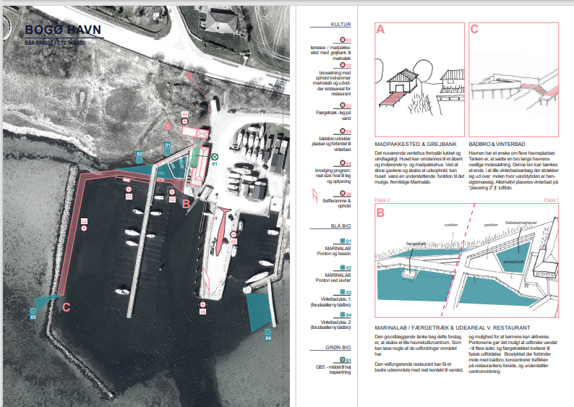
Eksempel bogø

Slide 15
inspirationskatalog
Vores fælles idéer
Inspirationskatalog => Ikke en bindende plan
Alle kan tage en fed idé fra en anden havn
Til fondsansøgning
En del af noget større
Samlet og helhedsorienteret tilgang
Fællesskabet står bag (mange involverede parter)
Findes digitalt og i papir-katalog

Slide 16
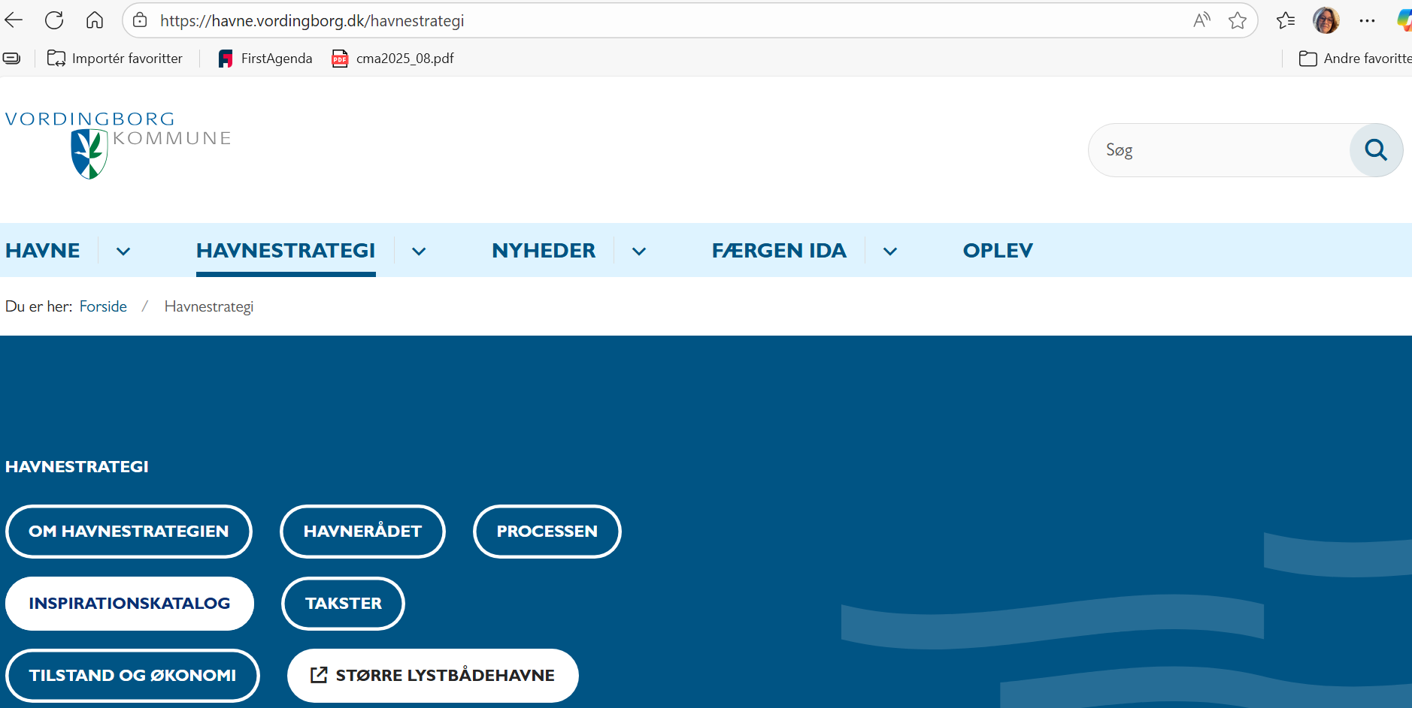
inspiraTIONskatalog
www.havne.Vordingborg.dk

Slide 17
06. NOVEMBER 2025
Havnerådets Årsmøde 2025
Kommunens puljer og fundraising
Foredragsholder: Lonni Klausen og Søren Sørensen, Center for Kultur, Fritid og Udvikling

Slide 18
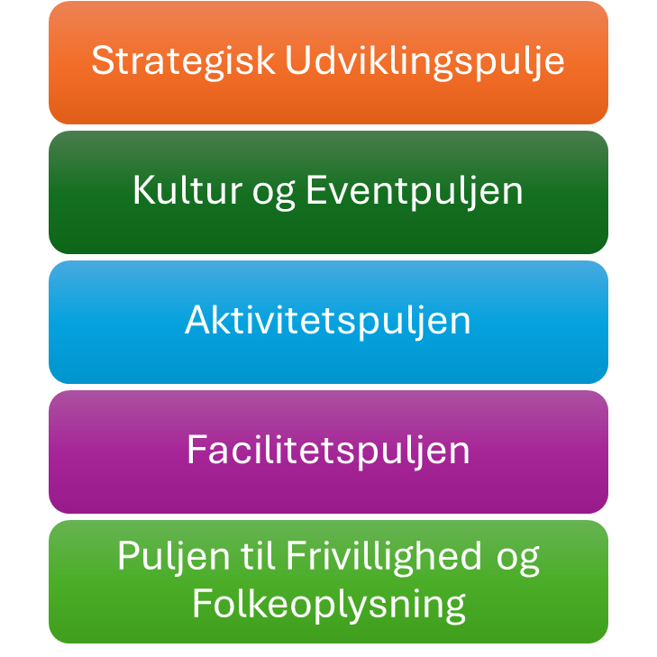
Kommunens Puljer

Slide 19
Strategisk Udviklingspulje
Økonomi ??
Ansøgningerne behandles løbende hen over året
Behandles i Økonomiudvalget
50% medfinansiering
Foreninger, organisationer, virksomheder (jf. regler om statsstøtte) og sammenslutninger i Vordingborg Kommune
Større udviklingsprojekter og indsatser indenfor f.eks. bosætning, byudvikling, natur, biosfære, erhverv og turisme

Slide 20
Kultur- og Eventpuljen
2.700.000 kr.
3 årlige ansøgningsfrister
Op til 30.000 kr. – behandles administrativt
Over 30.000 kr. – behandles politisk
50% medfinanciering
Foreninger, organisationer og sammenslutninger
Større arrangementer og projekter indenfor kultur, idræt og bosætning – gerne i samarbejde med frivillige og foreninger. Tilsigtes at have en synlig markedsføringseffekt udenfor kommunens grænse

Slide 21
Aktivitetspuljen
2.150.000 kr.
Ansøgningerne behandles løbende hen over året – der kan søges op til 60.000 kr.
Op til 30.000 kr. – behandles administrativt
Over 30.000 kr. – behandles politisk
Foreninger, organisationer og sammenslutninger
Udvikle, inspirere og understøtte initiativer indenfor kultur-, idræts- og fritidsliv. Aktiviteter, der har til formål at styrke lokaludvikling, fællesskabet, frivillighed og inddragelse af lokalområdet.

Slide 22
Aktivitetspuljen fortsat
Åben skole
Foreninger og kulturinstitutioner i samarbejde med skoler og daginstitutioner
6.000 kr. pr. forløb
Løn og materialer
50% af transporten til og fra aktiviteten

Slide 23
Facilitetspuljen
252.000 kr.
Ansøgningerne behandles løbende hen over året
Op til 50.000 kr. behandles administrativt
Over 50.000 kr. behandles politisk
Højst 50% i støtte til den samlede forbedring/indkøb
Foreninger og klubber
Støtte til materialer og renovering/forbedring af foreningernes egne lokaler. Renovering af udendørs lysanlæg (fodboldbaner)

Slide 24
Puljen for Frivillighed
235.000 kr.
Ansøgningerne behandles løbende hen over året af Råd for Frivillighed og Folkeoplysning
Under 20.000 kr. behandles administrativt
20.000 kr. og derover behandles af Råd for Frivillighed og Folkeoplysning – mødes 4-6 gange årligt
Foreninger, organisationer og selvorganiserede grupper
Rådet kan selv anvende midler fra puljen til aktiviteter og projekter
Tilskud til kurser for ledere, trænere og instruktører i foreningerne

Slide 25
Puljer fortsat
Kontakte Kultur, Fritid – og Udvikling for hjælp og vejledning
5536 2002 kl. 9.00-12.00 man-fre eller mail; kulturogfritid@vordingborg.dk
Foreningsmøder/workshops om puljer og fundraising forår/sommer 2025 og igen vinter/forår 2026

Slide 26
Eksempler på bevillinger - Aktivitetspuljen
Hårbølle havns Sejlklub – 28.000 kr. til kajakaktiviteter
Bogø Sejlklub – 5.000 kr. til ”blå uge”
Sejlklubben Møn – 18.000 kr. til ”Havnens dag”
Hårbølle Havne Høker – 60.000 kr. til sommeraktiviteter på havnen
IDA´s Venner – 20.000 kr. til piratskib sejlads

Slide 27
Eksempler på bevillinger - Aktivitetspuljen
Stege Roklub – 17.000 kr. til 100 års jubilæum
M/S Havblik – 54.000 kr. til sommeraktiviteter på Hårbølle Havn
Sejlklubben Møn – 35.000 kr. til optimistjolle sejlads
Bogø Kulturforening – 40.000 kr. til Havblik Festival

Slide 28
Eksempler på bevillinger - Facilitetspuljen
Sejlklubben Snekken – 80.000 kr. til renovering af tag på klubhus
Kalvehave Havbadeforening – 22.000 kr. til badebro
Præstø Kajak & Padle Klub – 50.000 kr. til udstyr
Vordingborg Ro & Kajakklub – 8.500 kr. til flydebro

Slide 29
Eksempler på bevillinger – Puljen til Frivillighed
Dansk Søredningsselskab – 12.000 kr. til GPS trackere
Sejlklubben Snekken – tilskud til kurser

Slide 30
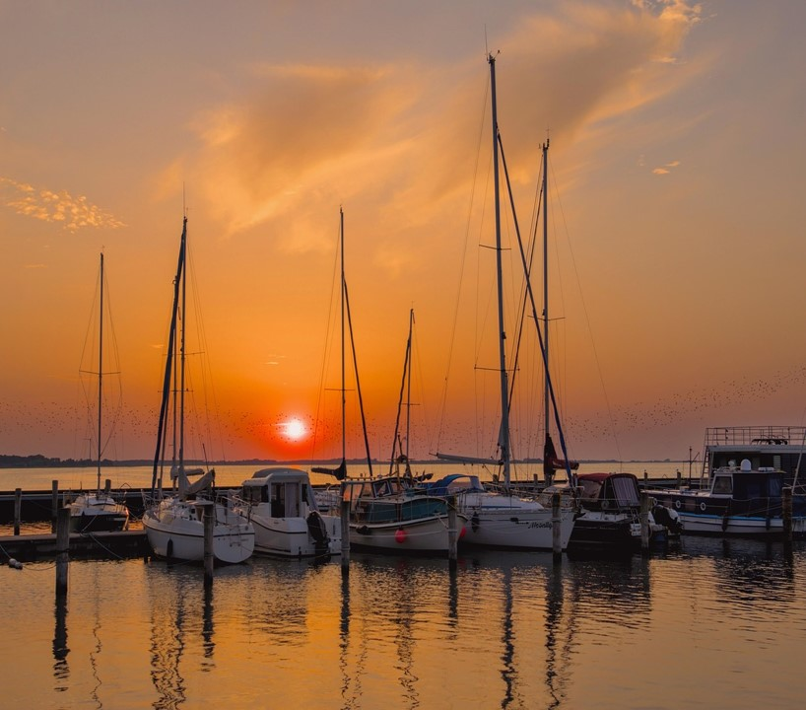

Slide 31
Fundraising
Det tager tid at udvikle, beskrive og ansøge et udviklingsprojekt
Start med at beskrive jeres projekt
Projektbeskrivelse er ikke = ansøgning!
Budget og finansieringsplan
Giver min projektbeskrivelse mening for andre? (sparring)

Slide 32
Fundraising
Kontakt fonden – sparring
- er projektet inden for skiven?
- flere store fonde har et system til feedback
Projektbeskrivelsen skal tilrettes den enkelte fond/pulje
Ansøgning er til fonde/puljer
Specielle puljer med klart formål!
Fondenes uddelingsstrategier!
Mange får glæde af donationen, flere brugergrupper!
(skemaer/online)
Begrænsningens kunst kan være svær

Slide 33
Fundraising
Hvad er det vigtigste når tilsagnsskrivelsen er i hus?
AT FÅ PENGENE I KASSEN!
Hvordan sørger vi så for det?
Læs vejledninger og specielt dokumentationskrav,
grundigt x 3
Overhold hvad der står i tilsagnsskrivelsen
Projektændringer meldes til fonden tidligt
- Brug skemaer og skabeloner, løbende!

Slide 34
Fundraising
PAS PÅ, det ikke bliver donationen fra ”helvede”!
Kompetencer til at ”styre” projektet
Projektledelse
Økonomistyring
Bygge-/anlægsledelse
Løbende tages stilling til: udbud/tilbud, projektbeskrivelse, tilladelser, fremdrift, likviditet, betaling af fakturaer, ændringer, kontakt til fonde/puljer, afrapportering, kommunikation, udbetalingsanmodning o.m.a.

Slide 35
Fundraising
PAS PÅ, det ikke bliver donationen fra ”helvede”!
Kompetencer til at ”styre” projektet
Projektledelse
Økonomistyring
Bygge-/anlægsledelse
Løbende tages stilling til: udbud/tilbud, projektbeskrivelse, tilladelser, fremdrift, likviditet, betaling af fakturaer, ændringer, kontakt til fonde/puljer, afrapportering, kommunikation, udbetalingsanmodning o.m.a.

Slide 36
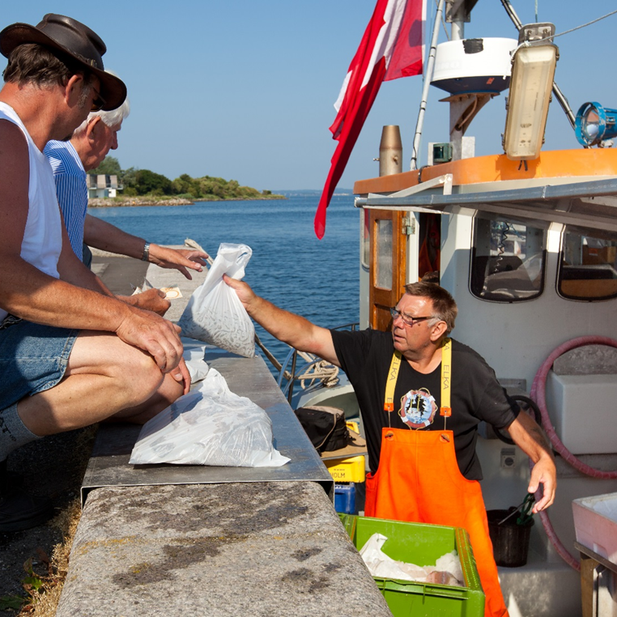
TAK for opmærksomheden!

